Slide 1



SISTEMA BINARIO
GRUPO ADA
Ingeniería de Sistemas y Computación - 2018

Slide 2


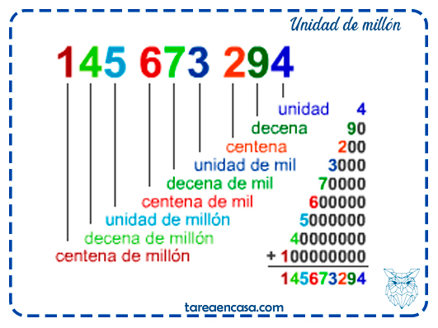
Sistema Posicional Decimal

Slide 3
Sistema Posicional Decimal - Taller
UTILIZANDO EL MODELO POSICIONAL MOSTRADO EN LA DIAPOSITIVA ANTERIOR, CALCULAR EL VALOR NÚMERICO A PARTIR DE LA SUMA DE SUS DÍGITOS DEL SIGUIENTE NÚMERO:
346 831 425

Slide 4
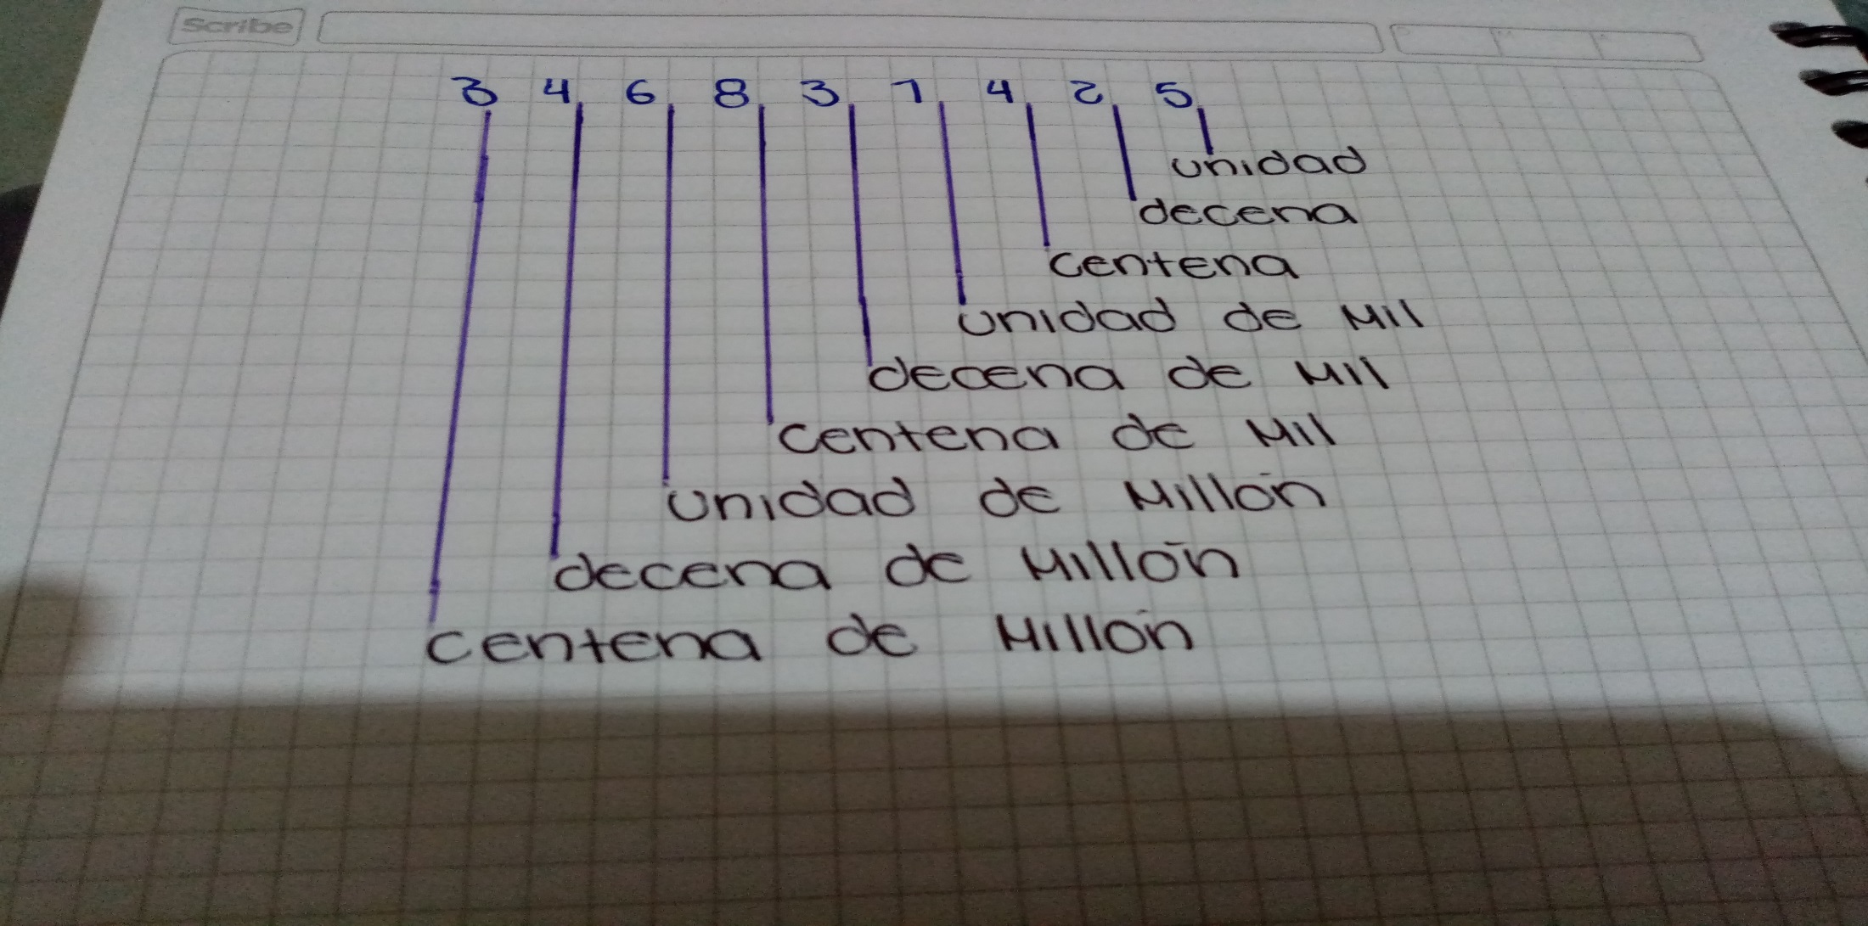
Sistema Posicional Decimal - Respuesta

Slide 5
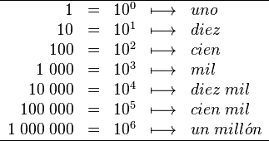
Potencias de 10

Slide 6
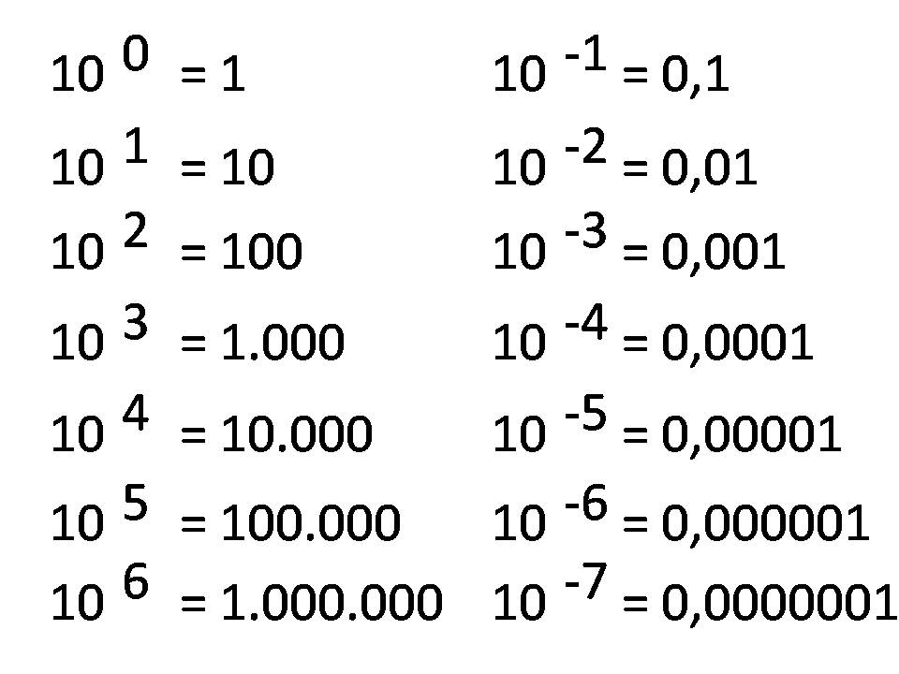
Potencias de 10 - Decimales

Slide 7
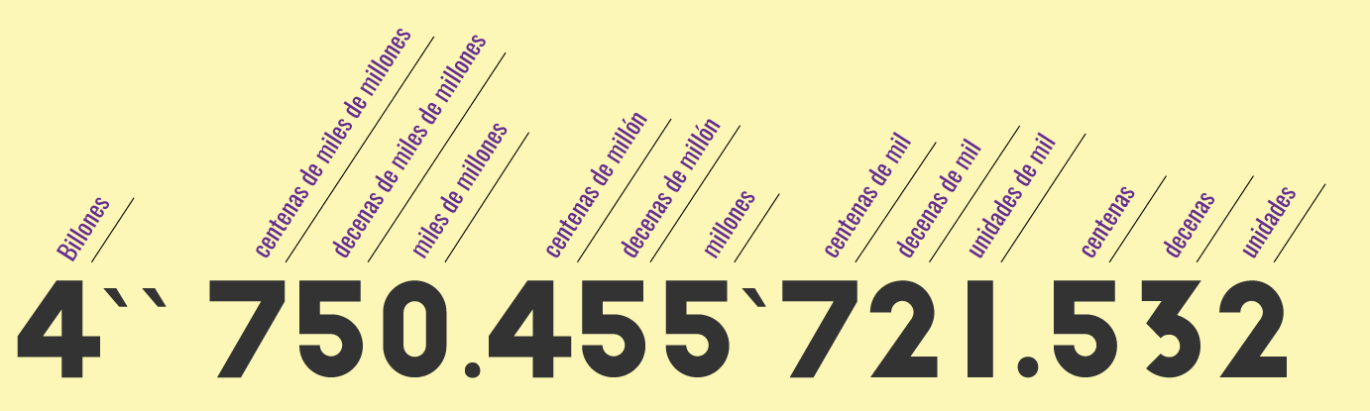
Sistema Posicional

Slide 8
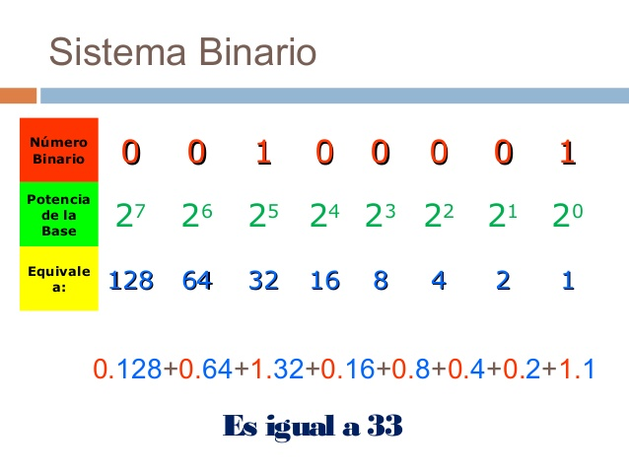
Sistema Posicional Binario

Slide 9
Sistema Posicional Binario - Taller
CALCULAR EL EQUIVALENTE DECIMAL DE LOS SIGUIENTES NÚMEROS BINARIOS. PARA ELLO, UTILICE LA EQUIVALENCIA DE POTENCIA QUE SE APRECIA EN LA DIAPOSITIVA ANTERIOR::
A) 1 0 0 1 0 0 0 1
B) 1 1 0 1 1 0 0 0
C) 1 1 0 1 1 0 0 0

Slide 10
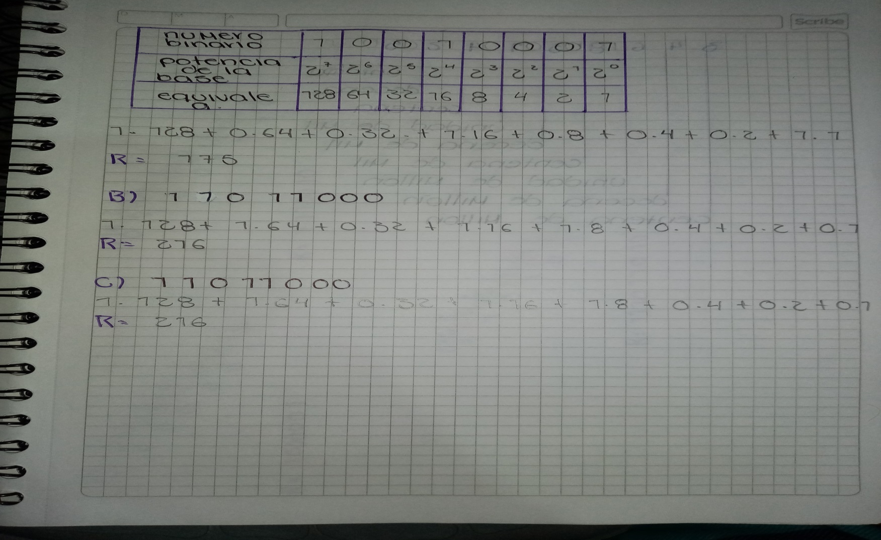
Sistema Posicional Binario - Respuesta

Slide 11
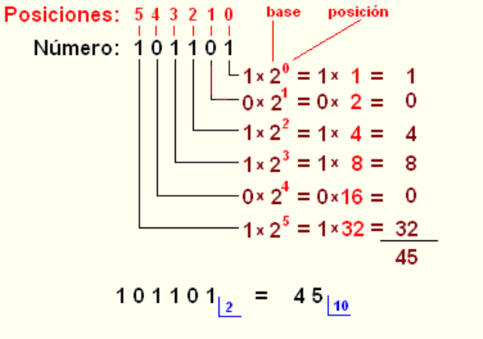
Sistema Posicional Binario

Slide 12
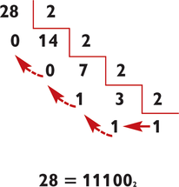
Divisiones Sucesivas

Slide 13
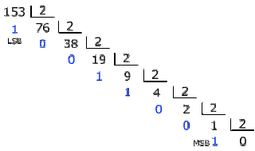
Divisiones Sucesivas
NÚMERO A
CONVERTIR:
153 base 10
CONVERTIR A
BINARIO:
Divisiones sucesivas
entre 2.
R/. 1 0 0 1 1 0 0 1

Slide 14
Divisiones Sucesivas - Taller
UTILIZANDO DIVISIONES SUCESIVAS POR DOS, ENCONTRAR EL EQUIVALENTE BINARIO DE LOS SIGUIENTES NÚMEROS DECIMALES
A) 73
B) 114
C) 235

Slide 15
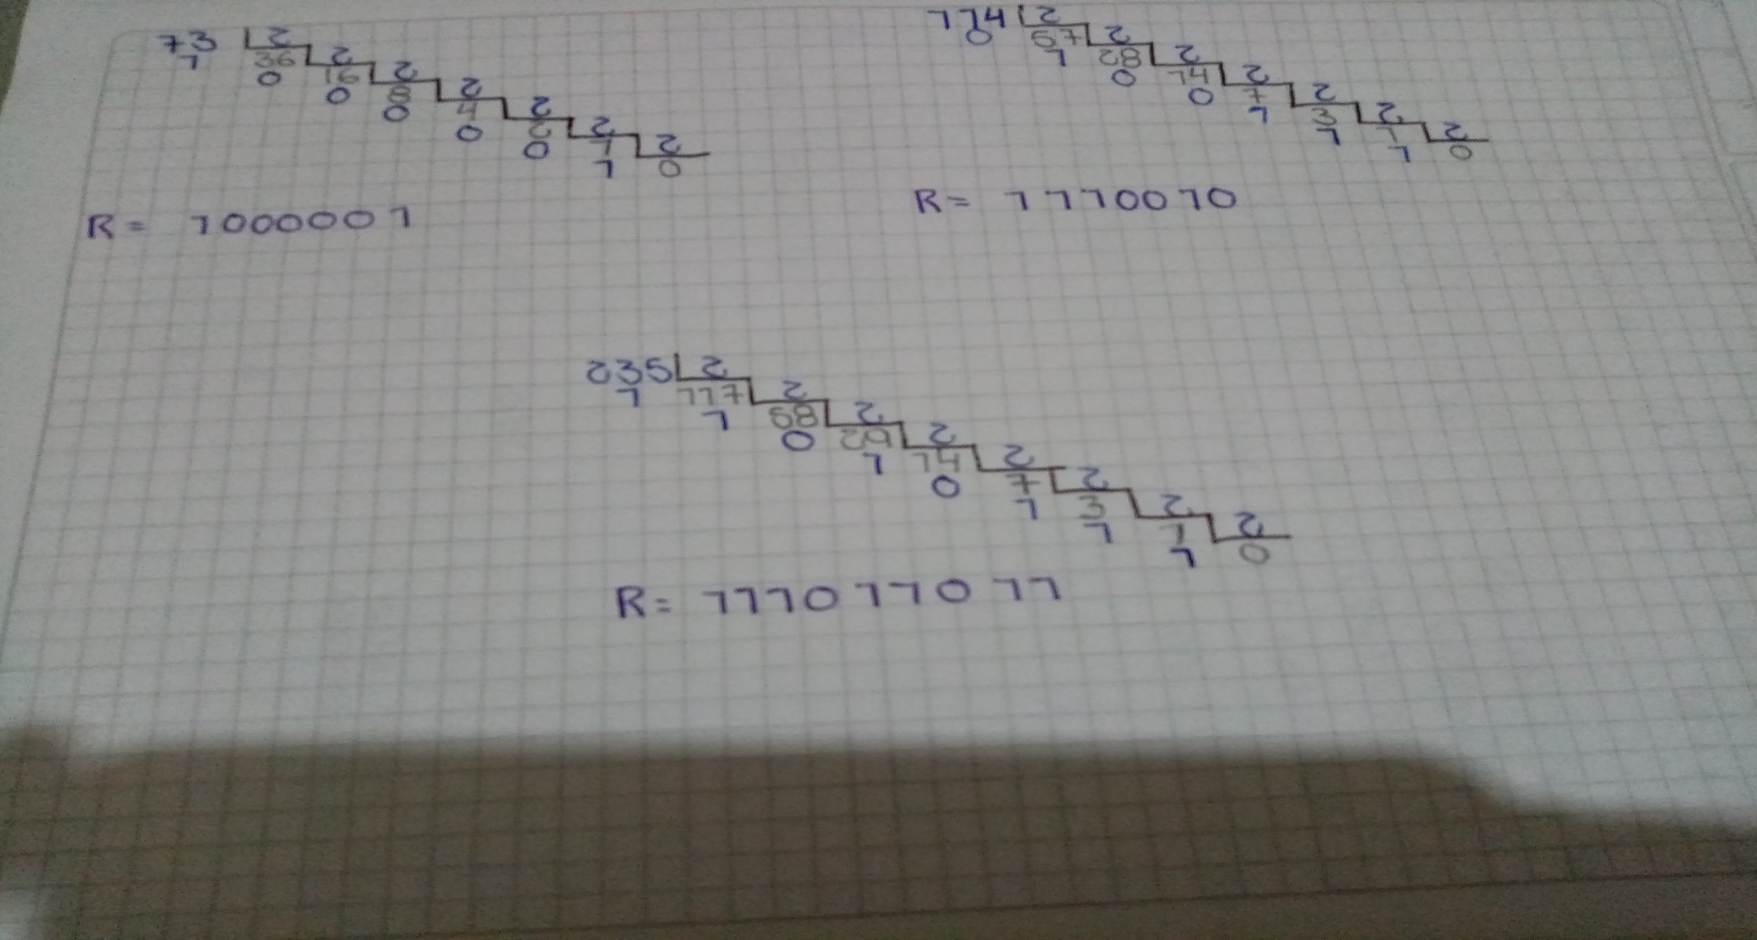
Divisiones Sucesivas - Respuesta

Slide 16
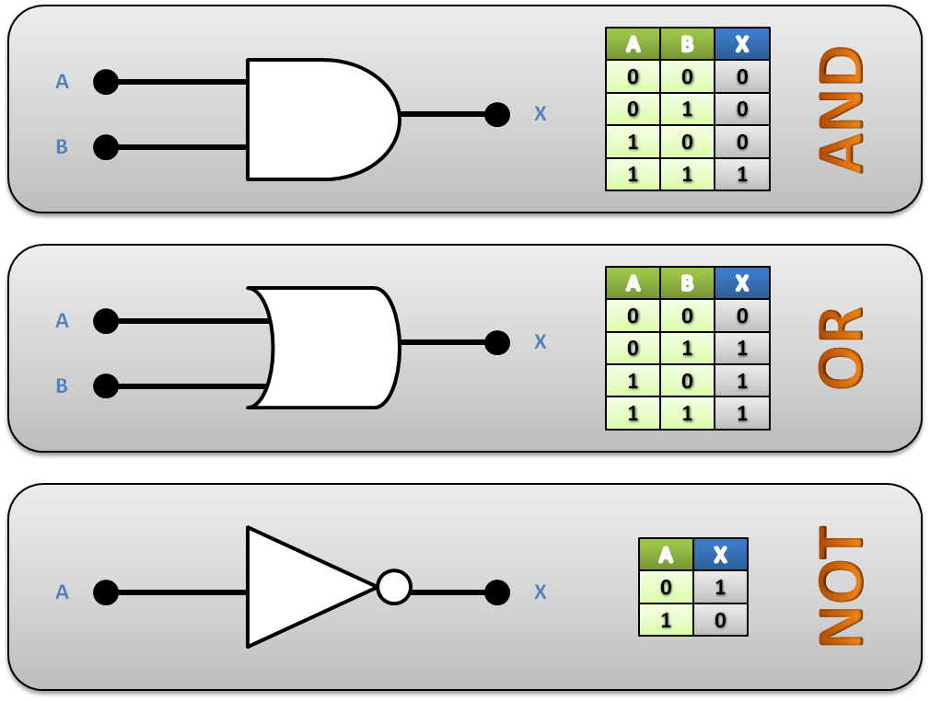
Compuertas AND, OR, NOT

Slide 17
Taller – Realizar AND
A | B | X
0 | 1 | 0
0 | 1 | 0
1 | 0 | 0
1 | 0 | 0
0 | 1 | 0
1 | 1 | 1
1 | 0 | 0

Slide 18
Taller – Realizar OR
A | B | X
0 | 1 | 1
0 | 1 | 1
1 | 0 | 1
1 | 0 | 1
0 | 1 | 1
1 | 1 | 1
1 | 0 | 1

Slide 19
Taller – Realizar NOT
X | NOT (X)
0 | 1
0 | 1
1 | 0
1 | 0
0 | 1
1 | 0
1 | 0

Slide 20
Apuntes de Programación
Las cadenas son secuencias de caracteres, encerrados entre comillas. Ejemplo:
Código:
var s = “10010”;
Memoria:
s ➔ [0] = “1” s.charAt (0)
[1] = “0” s.charAt (1)
[2] = “0” s.charAt (2)
[3] = “1” s.charAt (3)
[4] = “0” s.charAt (4)
s.length ➔ 5 Longitud de la cadena
Los arrays son listas de valores, de cualquier tipo de dato. La idea al tratar con los números binarios es almacenarlos inicialmente en cadenas, para luego convertirlos a valores numéricos almacenados en array de tipo numérico.
Código:
var num = []; Los corchetes definen un array vacío
La instrucción push crea un nuevo índice en el array. Vamos a crear un array de manera manual, que contenga el número binario en su versión con dígitos numéricos.
num.push ( 1 ); num ➔ [0] = 1
num.push ( 0 ); [1] = 0
num.push ( 0 ); [2] = 0
num.push ( 1 ); [3] = 1
num.push ( 0 ); [4] = 0

Slide 21
Apuntes de Programación
Vamos a combinar los conceptos anteriores, de modo que un número binario se almacene inicialmente como una cadena, y luego se cree como un array numérico. Esto es importante, pues los números binarios son valores numéricos que deben ser manipulados con operaciones aritméticas.
La instrucción parseInt permite convertir un valor de cadena en un valor numérico. Esta es la clave para poder unir el código visto en la anterior diapositiva.
var s = “10010”;
var num = [];
num.push ( parseInt ( s[0] ) ); // Convierte el valor s[0] (que es “1”) a su valor numérico 1, y lo
// “empuja” dentro del array. Al hacer esto, lo coloca en la posición 0
// del array. Cada vez que se realiza un push, se agrega una nueva
// posición al array. Es decir, [0], [1], [2], y así sucesivamente.
num.push ( parseInt ( s[1] ) );
num.push ( parseInt ( s[2] ) );
num.push ( parseInt ( s[3] ) );
num.push ( parseInt ( s[4] ) ); // Estas instrucciones permiten crear un array de enteros

Slide 22

GRACIAS !!!
GRUPO ADA

